Slide 1
Volné licence
Limity české právní úpravy

Slide 2
Charakteristika veřejných licencí
„dovolují dílo šířit
vyžadují, aby při šíření díla nebo jeho zpracování byly uvedeny údaje o díle (autor, název díla, url, apod..)
při šíření díla je nutno připojit url odkaz na CC licenci
jsou neodvolatelné
zanikají v případě porušení licenčních podmínek ze strany nabyvatele“
Gruber, Lukáš. Typy licencí. Creative Commons Uveďte autora 3.0 Česko.
http://www.creativecommons.cz/zakladni-informace-o-cc/typy-cc-licenci/

Slide 3

Introduction

Slide 4


Slide 5
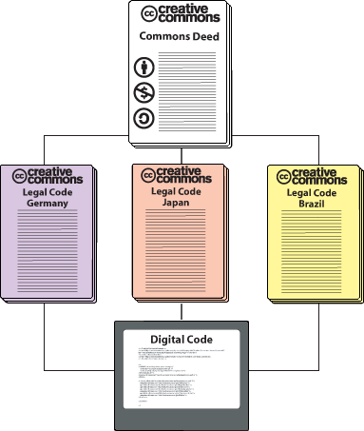

Slide 6
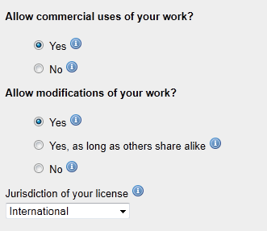

Slide 7
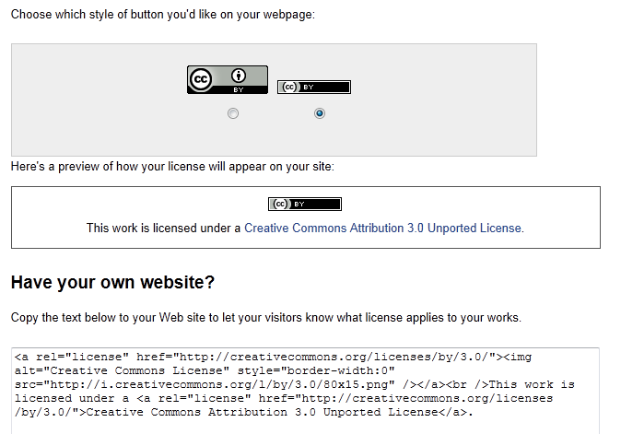

Slide 8
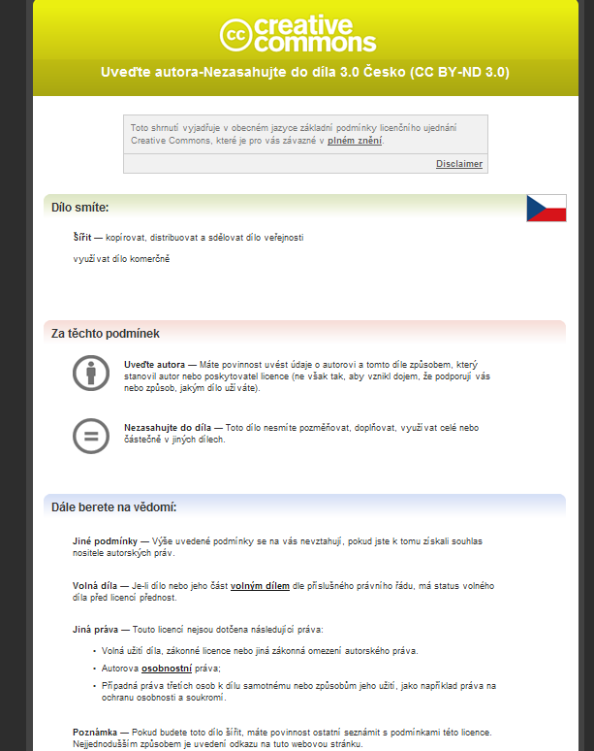
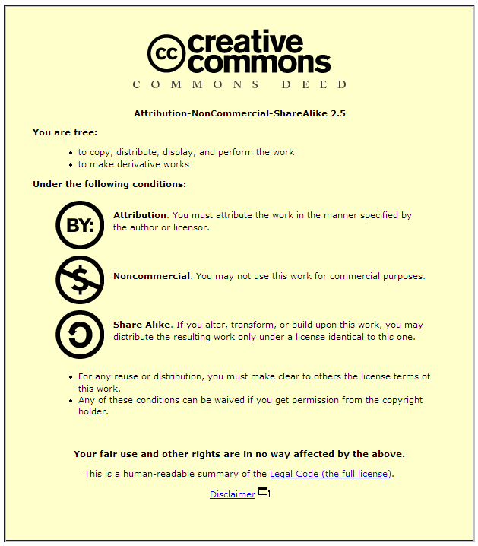

Slide 9








Redukce
4. DRM

Slide 10






Noch einmal!

Slide 11
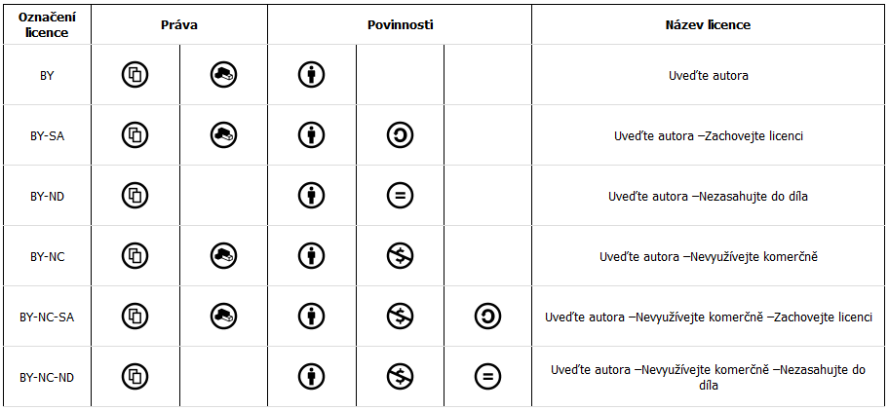
Zdroj: www.creativecommons.cz

Slide 12
Charakteristika veřejných licencí
„dovolují dílo šířit
vyžadují, aby při šíření díla nebo jeho zpracování byly uvedeny údaje o díle (autor, název díla, url, apod..)
při šíření díla je nutno připojit url odkaz na CC licenci
jsou neodvolatelné
zanikají v případě porušení licenčních podmínek ze strany nabyvatele“
Gruber, Lukáš. Typy licencí. Creative Commons Uveďte autora 3.0 Česko.
http://www.creativecommons.cz/zakladni-informace-o-cc/typy-cc-licenci/

Slide 13

Vymahatelnost CC licencí
Zdroj: http://www.unisa.edu.au/crma/images/criminal_justice_jurisprudence.jpg

Slide 14
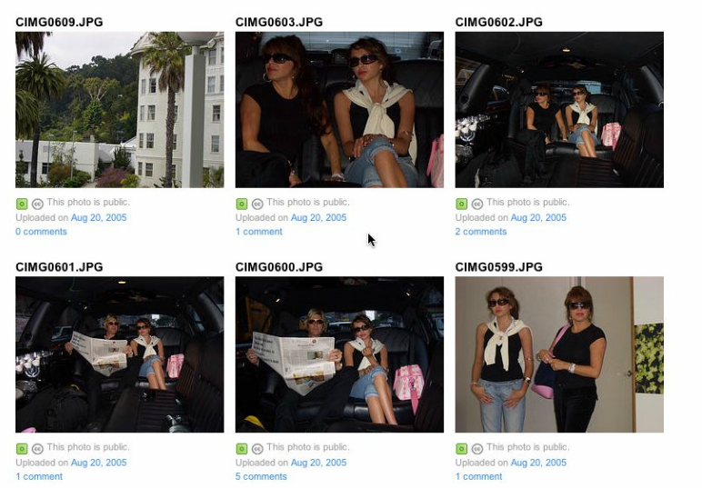
Curry v. Audax
Notes:
http://mirrors.creativecommons.org/judgements/Curry-Audax-English.pdf
http://www.slideshare.net/paulkeller/curry-vs-weekend

Slide 15
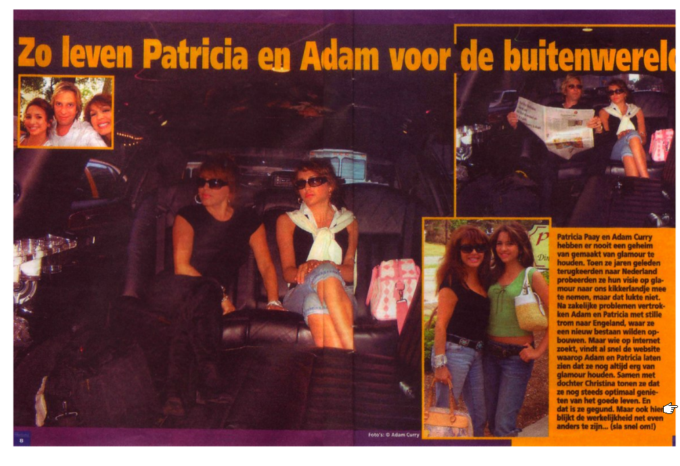
Curry v. Audax
Notes:
http://mirrors.creativecommons.org/judgements/Curry-Audax-English.pdf
http://www.slideshare.net/paulkeller/curry-vs-weekend

Slide 16
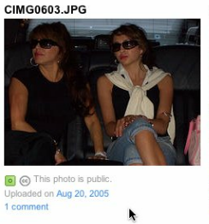
Curry v. Audax
Notes:
http://mirrors.creativecommons.org/judgements/Curry-Audax-English.pdf
http://www.slideshare.net/paulkeller/curry-vs-weekend

Slide 17
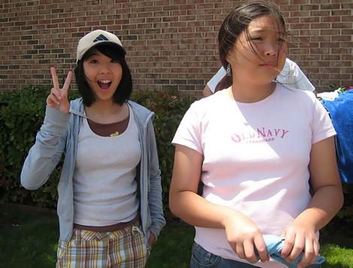
Chang v. Virgin Mobile

Slide 18
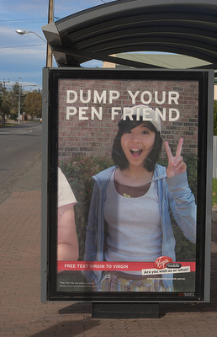
Chang v. Virgin Mobile

Slide 19
Využitelnost CC v českém právním prostředí

Slide 20

2007
„Creative commons“ | 148 000
„Copyright“ | 3 500 000
„Všechna práva vyhrazena“ | 3 500 000
„All rights reserved“ | 2 600 000

Slide 21
2010
Creative commons | 950 000
Copyright | 13 400 000
Všechna práva vyhrazena | 4 420 000
All rights reserved | 29 100

Slide 22
Creative Commons jsou už několik let přítomným fenoménem
- Praktické problémy

Slide 23
Uzavírání kontraktů
I. Uzavírání smluv

Slide 24
Problematika akceptace
Akceptace nikdy není doručena
§ 46 AZ
  S přihlédnutím k obsahu návrhu nebo k praxi, kterou strany mezi sebou zavedly, nebo zvyklostem může osoba, které je návrh určen, vyjádřit souhlas s návrhem na uzavření smlouvy provedením určitého úkonu bez vyrozumění navrhovatele tím, že se podle ní zachová, zejména že poskytne nebo přijme plnění. V tomto případě je přijetí návrhu účinné v okamžiku, kdy byl tento úkon učiněn.

Slide 25
Problematika akceptace
Kdy je smlouva uzavřena
  uživatel užije dílo pro osobní potřebu?
  Uživatel „užije“ dílo ve smyslu §12? AZ

Slide 26
I. Osobnostní práva autorská

Slide 27
Osobnostní práva
Právo na autorství
Autor má právo na nedotknutelnost svého díla, zejména právo udělit svolení k jakékoli změně nebo jinému zásahu do svého díla, nestanoví-li tento zákon jinak.
Je-li dílo užíváno jinou osobou, nesmí se tak dít způsobem snižujícím hodnotu díla.

Slide 28
Osobnostní práva
Osobnostních práv se autor nemůže vzdát; tato práva jsou nepřevoditelná

Slide 29
Licenční podmínky CC
3. Poskytnutí licence
  …… poskytuje poskytovatel nabyvateli bezúplatnou, množstevně a místně neomezenou, nevýhradní a časově neomezenou licenci k Dílu:
  …… oprávnění upravovat Dílo a upravené Dílo rozmnožovat,

Slide 30
II. Práva kolektivně spravovaná

Slide 31
Práva povinně kolektivně spravovaná
právo na odměnu za
1. užití uměleckého výkonu, zaznamenaného na zvukový záznam vydaný k bchodním účelům,
2. užití zvukového záznamu, vydaného k obchodním účelům, vysíláním
rozhlasem nebo televizí
3. zhotovení rozmnoženiny pro osobní potřebu zhotovení rozmnoženiny díla pro osobní potřebu
6. půjčování originálu nebo rozmnoženiny

Slide 32
Práva na odměnu za užití Díla podle tohoto ujednání jsou upravena následovně:
  Tímto ujednáním nejsou dotčena práva na odměnu za užití Díla, která poskytovatel nemůže neuplatnit nebo se jich vzdát, zejména práva povinně kolektivně spravovaná.
  Ve všech ostatních případech se poskytovatel zavazuje svá práva na odměnu za užití Díla podle tohoto ujednání neuplatnit nebo se jich tímto vzdává.

Slide 33
III. Nemožnost od licence odstoupit

Slide 34
IV. Právní jistota nabyvatele licence

Slide 35
Příklady nesprávného použití
Nejasnost na co se CC licence vztahuje
  špatné umístění na stránce
  Licencování celé stránky pod CC
  http://www.obrazar.com/obrazar/slecny.phtml
Vkládání děl jiných autorů pod CC
  http://music.24rocking.com/2008_02_01_archive.html
  http://music4djs.blog.hr/2008/11/index.html

Slide 36
Prostor pro diskusi

